Slide 1






Slide 2




















Slide 3






Slide 4
























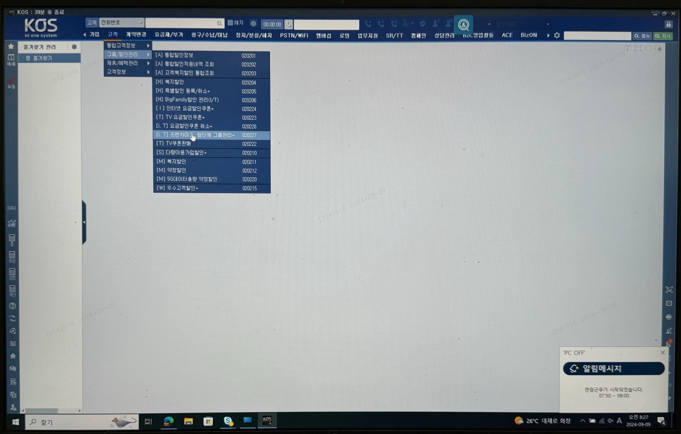

Slide 5









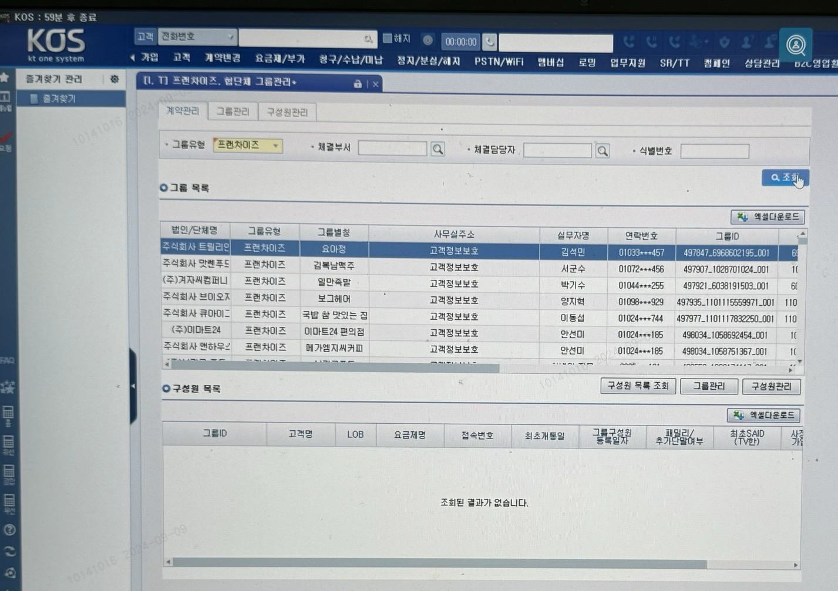

Slide 6








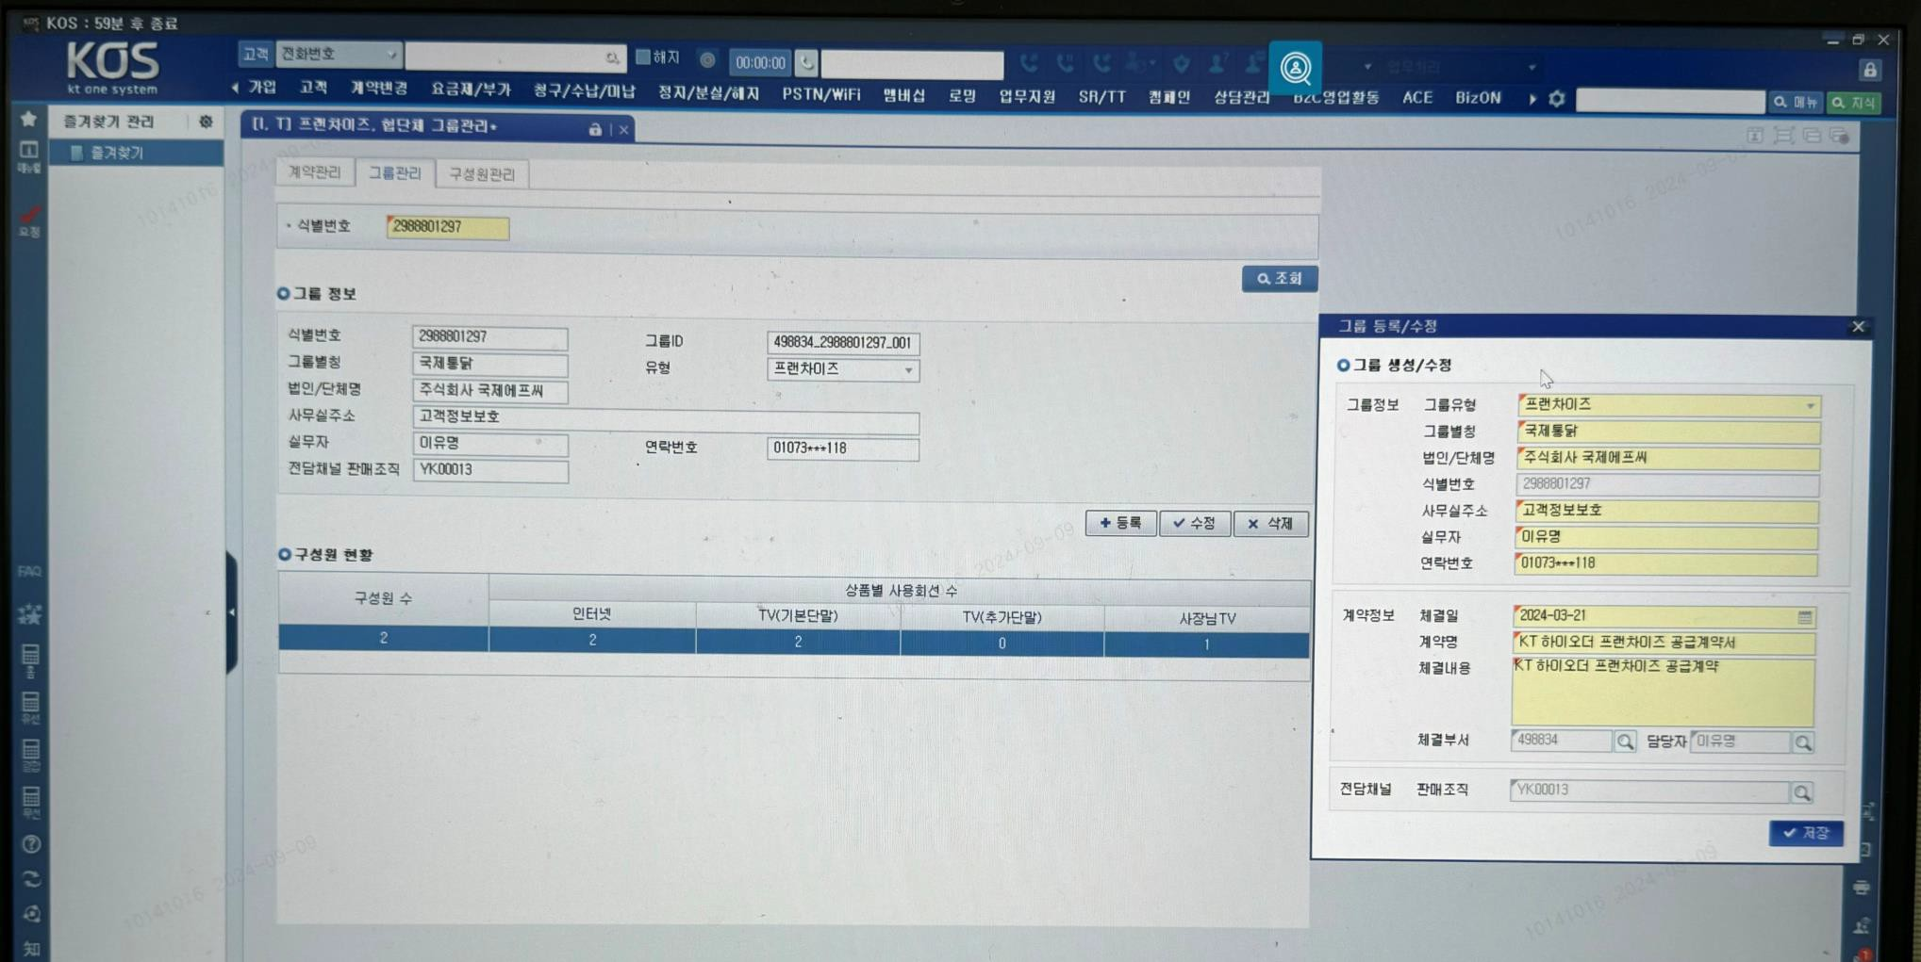

Slide 7











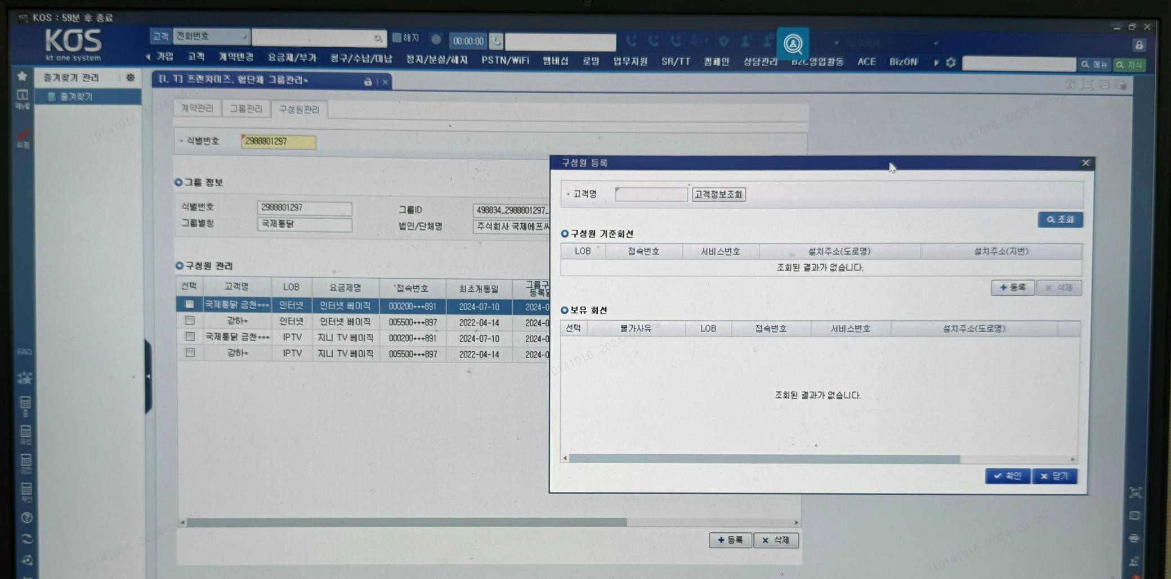

Slide 8















































Slide 9














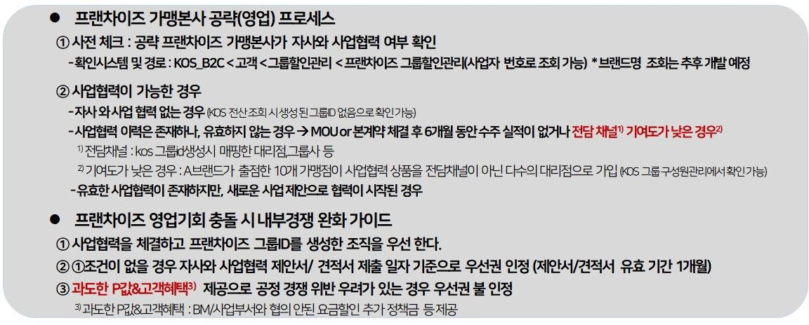

Slide 10
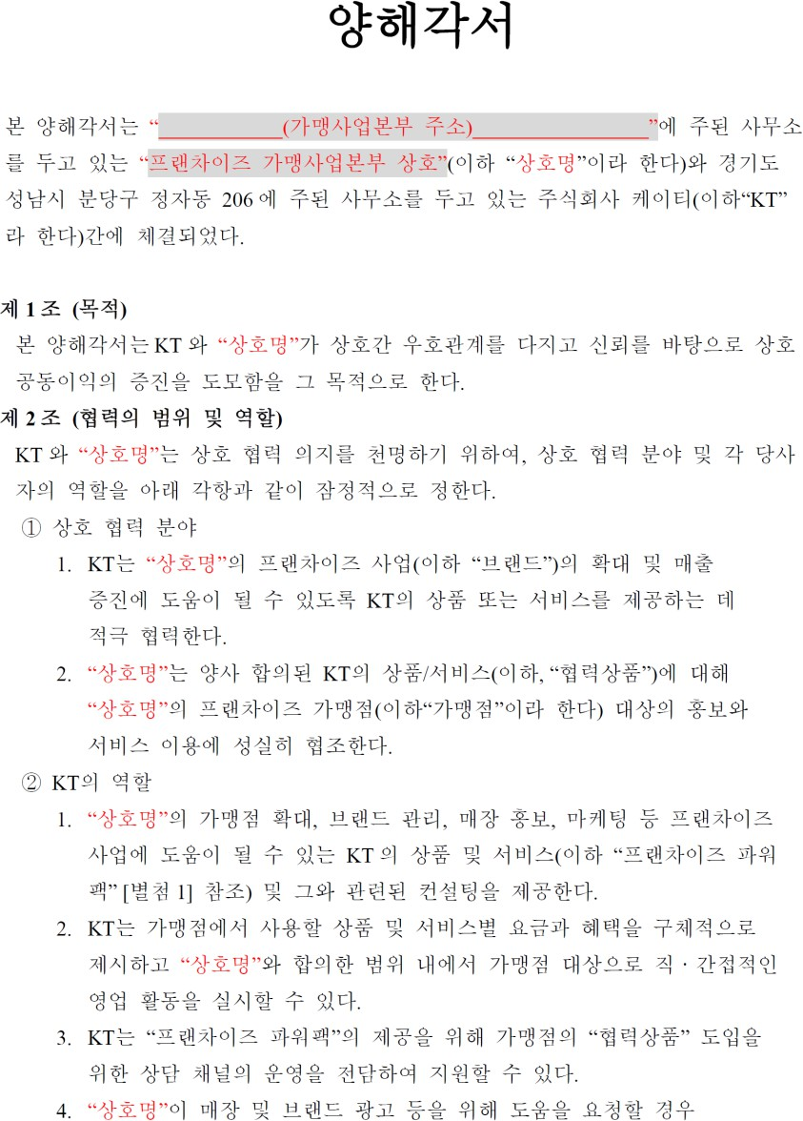
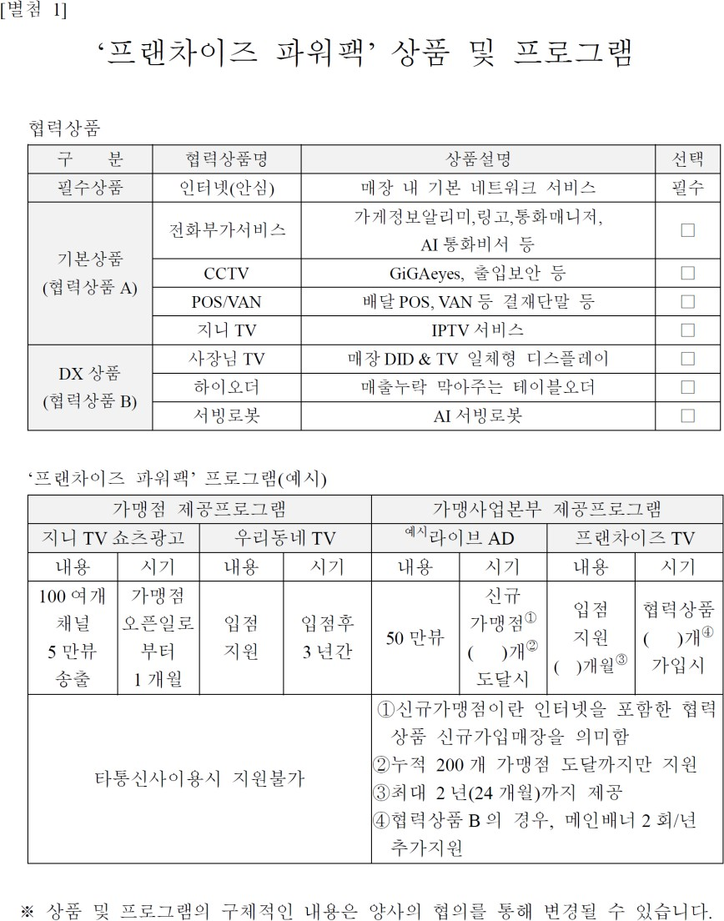

Slide 11
MOU 협의
문구 합의
MOU 체결
이행 관리
※ 표준 양식 준용시 MOU 관련 활동 시기
KT Legals ‘MOU 검토의뢰’ 등록
날인본 업로드
표준 양식 준용(문구 변경 無) 시 KT Legals 등록 전 MOU 체결 가능
  단, MOU 체결 시점과 무관하게 KT Legals 등록 및 법무실 검토 완료 후 날인본 업로드 필수
  ‘MOU 검토의뢰’ 등록시 ‘특기사항’란에 “접수번호 24-RM00615로 표준 양식 검토 완료” 기재
2.
문구 변경 시 반드시 KT Legals ‘MOU 검토의뢰’ 등록 및 검토 완료 후 체결 진행
기존 MOU 체결 프로세스와 동일
‘특기사항’란에 “접수번호 24-RM00615로 표준 양식 검토 완료” 및 변경된 문구 기재
MOU 체결한 영업자는 체결 내용 및 날인본 스캔파일 유선유통혁신팀,고객본부 영업지원팀으로 송부
  광역본부 컴플라이언스팀에서는 기존 시스템에 따라 지속 이행 관리(열람 권한 부여됨)

Slide 12
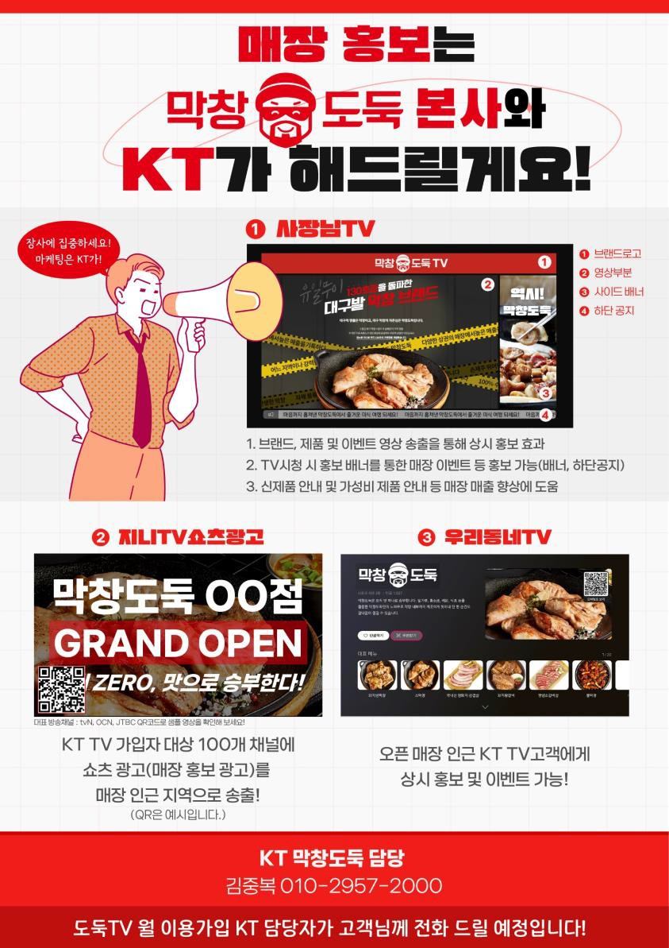


지니TV 쇼츠영상 제작
사장님TV 콘텐츠 준비
프랜차이즈TV 입점
우리동네TV 입점
 |  | BM본부
 |  | 광역본부
협력상품 홍보/상품유치활동
(※가맹점정보 사전확보필수)
그룹관리/구성원관리/할인등록
(필요시) 분리청구등록

Slide 13



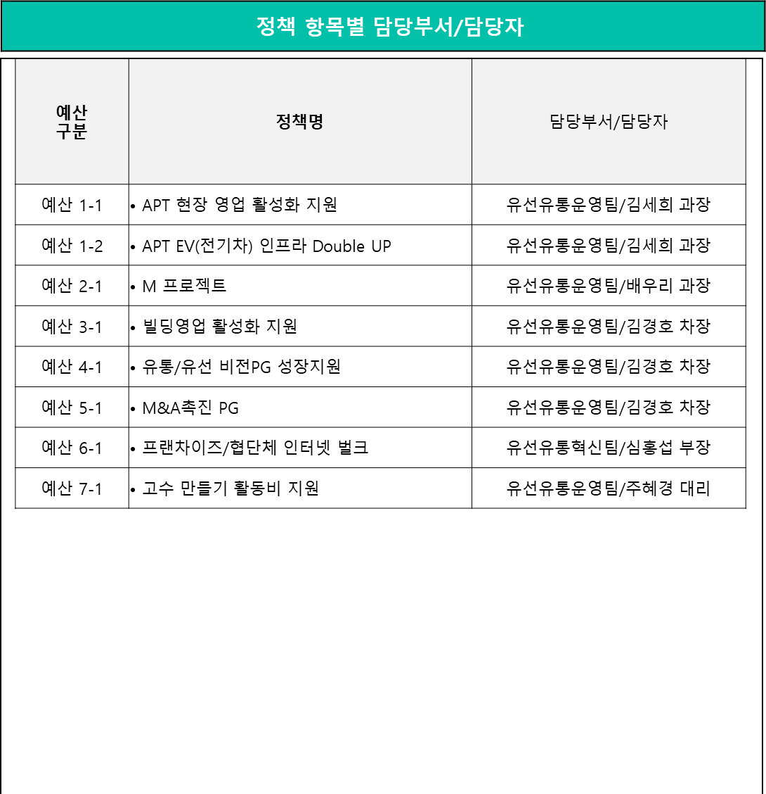
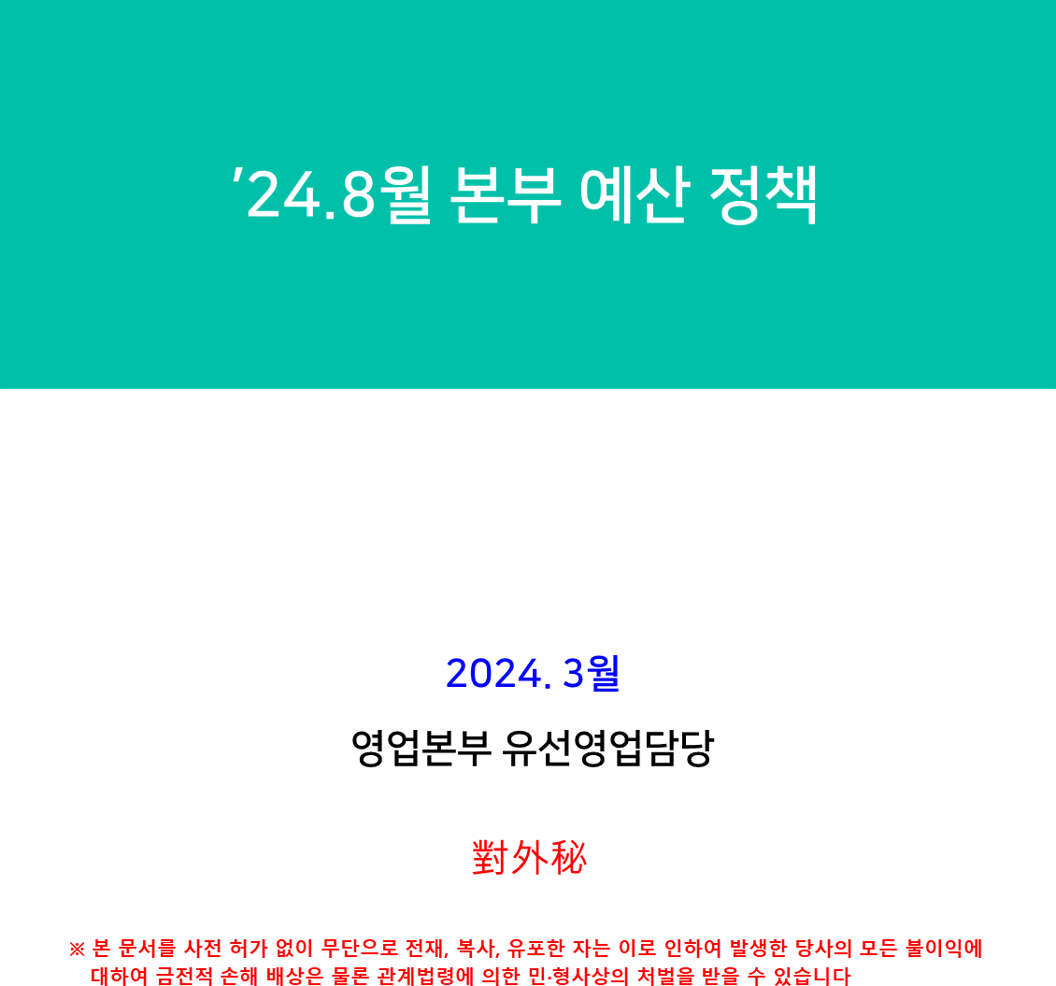

Slide 14
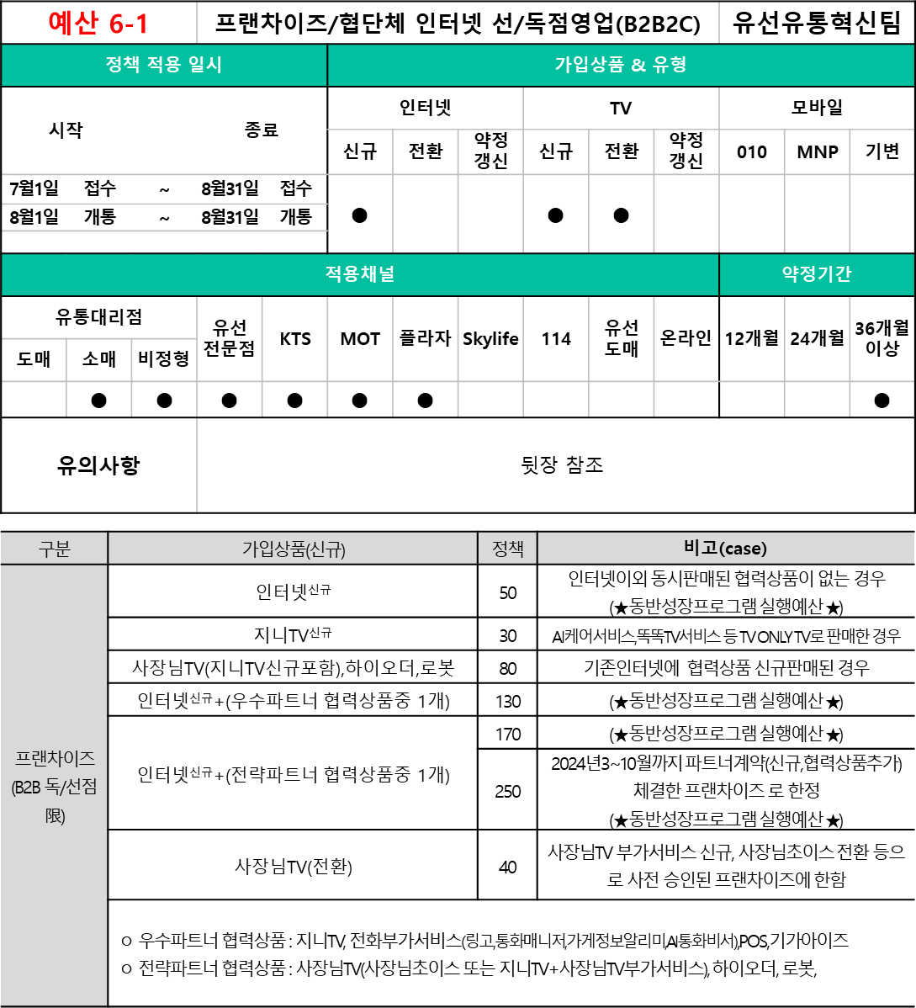










































Slide 15





올해(~24.12.31)까지 KT와 파트너 계약을 체결한 프랜차이즈 본사의 청약 건에 한정
계약 체결 프렌차이즈 본사(협회 등)가 아래 집행금액에 기반한 광고 청약시 보너스 100% 제공
(혜택 제공 : 계약체결후 ~ 25.12.31까지)
최소 5건 단위로 청약 진행 (1~4건 등의 단건 청약은 금지)
제공 조건
매장수 | 집행 금액(원) | 기본 노출수(회) | 보너스율 | 추가노출(회) | 전체노출(회)
5 | 1,250,000 | 250,000 | 100% | 250,000 | 500,000
10 | 2,500,000 | 500,000 |  | 500,000 | 1,000,000
15 | 3,750,000 | 750,000 |  | 750,000 | 1,500,000
20 | 5,000,000 | 1,000,000 |  | 1,000,000 | 2,000,000
25 | 6,250,000 | 1,250,000 |  | 1,250,000 | 2,500,000
30 | 7,500,000 | 1,500,000 |  | 1,500,000 | 3,000,000
35 | 8,750,000 | 1,750,000 |  | 1,750,000 | 3,500,000
40 | 10,000,000 | 2,000,000 |  | 2,000,000 | 4,000,000
45 | 11,250,000 | 2,250,000 |  | 2,250,000 | 4,500,000
50 | 12,500,000 | 2,500,000 |  | 2,500,000 | 5,000,000
55 | 13,750,000 | 2,750,000 |  | 2,750,000 | 5,500,000
60 | 15,000,000 | 3,000,000 |  | 3,000,000 | 6,000,000
65 | 16,250,000 | 3,250,000 |  | 3,250,000 | 6,500,000
70 | 17,500,000 | 3,500,000 |  | 3,500,000 | 7,000,000
75 | 18,750,000 | 3,750,000 |  | 3,750,000 | 7,500,000
80 | 20,000,000 | 4,000,000 |  | 4,000,000 | 8,000,000
85 | 21,250,000 | 4,250,000 |  | 4,250,000 | 8,500,000
90 | 22,500,000 | 4,500,000 |  | 4,500,000 | 9,000,000
95 | 23,750,000 | 4,750,000 |  | 4,750,000 | 9,500,000
100 | 25,000,000 | 5,000,000 |  | 5,000,000 | 10,000,000
매장수 | 집행 금액(원) | 기본 노출수(회) | 보너스율 | 추가노출(회) | 전체노출(회)
105 | 26,250,000 | 5,250,000 | 100% | 5,250,000 | 10,500,000
110 | 27,500,000 | 5,500,000 |  | 5,500,000 | 11,000,000
115 | 28,750,000 | 5,750,000 |  | 5,750,000 | 11,500,000
120 | 30,000,000 | 6,000,000 |  | 6,000,000 | 12,000,000
125 | 31,250,000 | 6,250,000 |  | 6,250,000 | 12,500,000
130 | 32,500,000 | 6,500,000 |  | 6,500,000 | 13,000,000
135 | 33,750,000 | 6,750,000 |  | 6,750,000 | 13,500,000
140 | 35,000,000 | 7,000,000 |  | 7,000,000 | 14,000,000
145 | 36,250,000 | 7,250,000 |  | 7,250,000 | 14,500,000
150 | 37,500,000 | 7,500,000 |  | 7,500,000 | 15,000,000
155 | 38,750,000 | 7,750,000 |  | 7,750,000 | 15,500,000
160 | 40,000,000 | 8,000,000 |  | 8,000,000 | 16,000,000
165 | 41,250,000 | 8,250,000 |  | 8,250,000 | 16,500,000
170 | 42,500,000 | 8,500,000 |  | 8,500,000 | 17,000,000
175 | 43,750,000 | 8,750,000 |  | 8,750,000 | 17,500,000
180 | 45,000,000 | 9,000,000 |  | 9,000,000 | 18,000,000
185 | 46,250,000 | 9,250,000 |  | 9,250,000 | 18,500,000
190 | 47,500,000 | 9,500,000 |  | 9,500,000 | 19,000,000
195 | 48,750,000 | 9,750,000 |  | 9,750,000 | 19,500,000
200 | 50,000,000 | 10,000,000 |  | 10,000,000 | 20,000,000

Slide 16







Slide 17














다양한 브랜드들과 사업제휴가 시작되고 있습니다.
1차집,2차집/프랜차이즈,대리점/고기집,우동,통닭,돈가츠 등

Slide 18


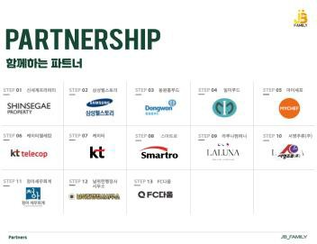
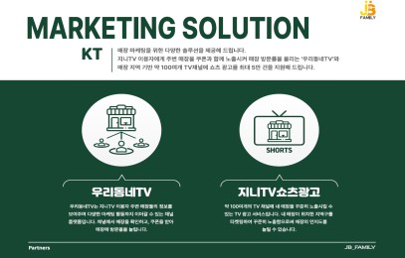
브랜드명 | 핵심 협력상품 | 담당채널 | 주요 성과 | 핵심성공요인
역전할머니맥주 | 사장님TV | 유선대리점 | KT회선사용률 95% (매장수 1,000개) | 마케팅담당과의 밀접한 협력관계 및 슈퍼바이저(SV)와 화상회의 진행
포케올데이 | 사장님TV | 유선대리점 | 신규매장당 2대 도입 기존매장(120개소) 확대
씨네마맥주 | 사장님TV | 유선대리점 | 기존매장(60개소)일괄도입 | 영상컨텐츠 제작 전폭지원
정성카츠 | 사장님TV 하이오더 | KTCS | 기존매장(80개소)점진적 도입 | 플라자 점장의 열정
이루다제면소 | 사장님TV | KTS | 기존매장(22개소) 일괄 도입 | 본사지원(사장님TV 이용료 전액지원) 매장별 TV모니터 본사 구매/제공
비타민하우스 | 사장님TV | M&S KTS | 1차(‘24) : 약국 1,000개소에 설치 2차(‘25) : 약국 4,000개소에 설치 | 삼성전자 협력(삼텐바이미 특별단가제공)
오꾸닭 | 사장님TV 하이오더 | M&S | 기존 매장(150개)에 일괄도입 | 본사지원(사장님TV 이용료 전액지원)
별도깨비 | 사장님TV | KTT | 신규브랜드로 해당 가맹본부의 모든 브랜드 사업협력

